Slide 1
트리
CHAPTER
08

Slide 2
8장. 학습 목표
트리의 개념과 용어들을 이해한다.
이진트리의 표현 방법을 2가지를 이해한다.
이진트리의 순회방법들과 연산들을 이해한다.
힙의 동작 원리와 효율성을 이해한다.
배열 구조를 이용한 힙의 구현 방법을 이해한다.
이진트리와 힙을 문제 해결에 활용할 수 있다.

Slide 3
8.1 트리란?
계층적인 자료의 표현에 적합한 자료 구조
일반트리의 표현 방법

Slide 4
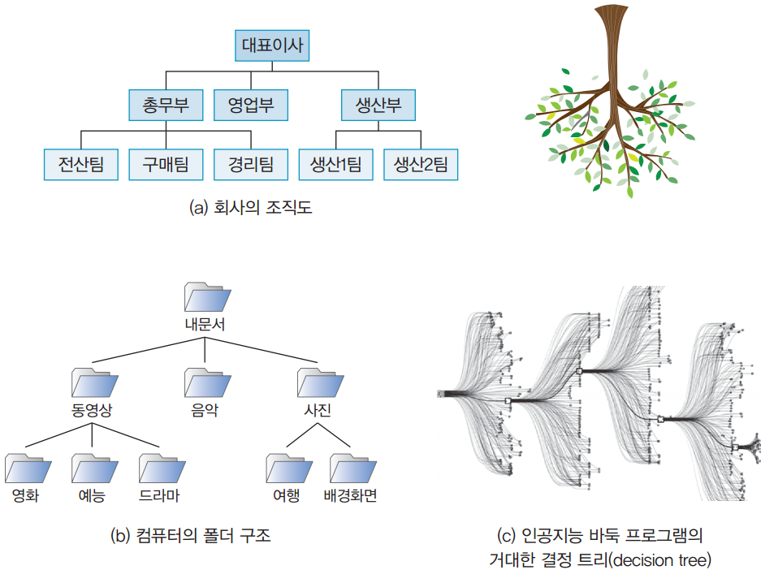
트리란?
계층적인 자료의 표현에 적합한 자료 구조

Slide 5
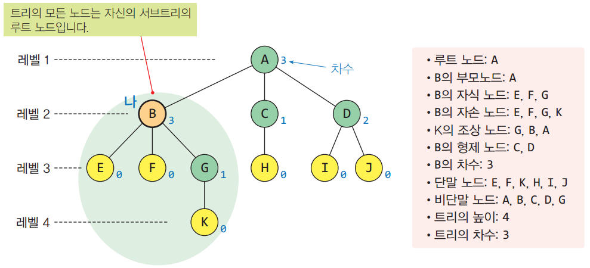
트리의 용어
노드: 원으로 표시된 각 데이터 항목
루트 노드: 트리의 제일 상위의 노드
간선 또는 에지: 노드와 노드를 연결하는 선
경로(path): 연속적인 간선
부모 / 자식 / 형제 노드
조상 / 자손 노드
단말 (자식을 갖지 않는 노드: 리프 노드)/ 비단말 노드 (내부 노드)

Slide 6
트리의 용어
노드의 차수: 노드의 자식 수
트리의 차수: 트리의 노드중 가장 높은 차수
레벨: 트리의 각 층에 번호로 매김, 루트는 레벨 1
노드의 높이: 노드로부터 리프 노드까지 최장 경로상에 있는 노드 수
트리의 높이: 루트 노드의 높이

Slide 7
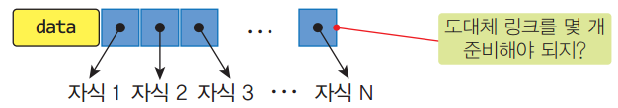
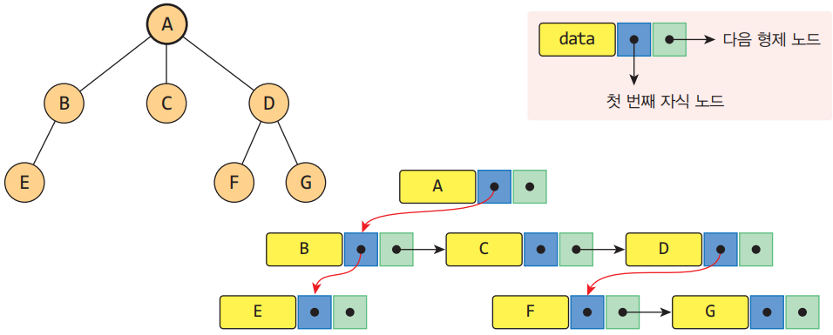
일반 트리의 표현 방법
일반 트리의 노드
다른 방법

Slide 8
8.2 이진 트리
이진트리는 순환적으로 정의된다.
이진트리의 종류와 성질
이진트리의 표현 방법

Slide 9
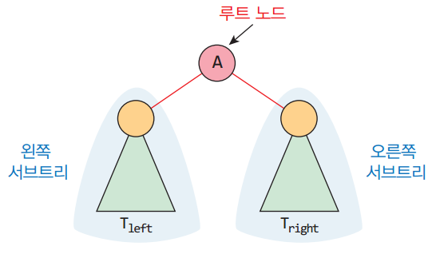
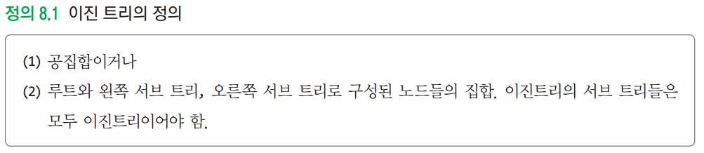
이진 트리
모든 노드가 2개의 서브 트리를 갖는 트리
서브트리는 공집합일수 있다.
이진트리는 순환적으로 정의된다.

Slide 10
이진 트리의 분류
포화 이진 트리(full binary tree)
트리의 각 레벨에 노드가 꽉 차있는 이진트리
노드의 번호

Slide 11
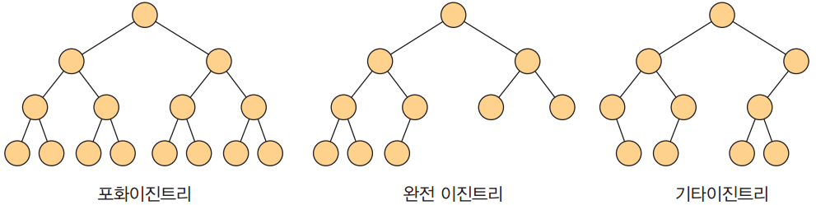
이진 트리의 분류
완전 이진 트리(complete binary tree)
높이가 h일 때 레벨 1부터 h-1까지는 노드가 모두 채워짐
마지막 레벨 h에서는 노드가 순서대로 채워짐
이진 트리 예

Slide 12
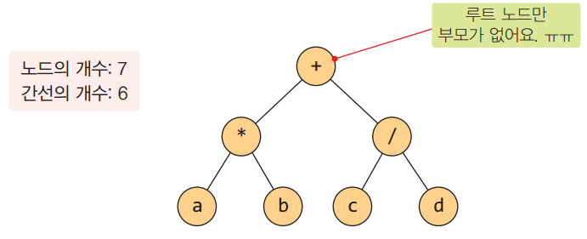
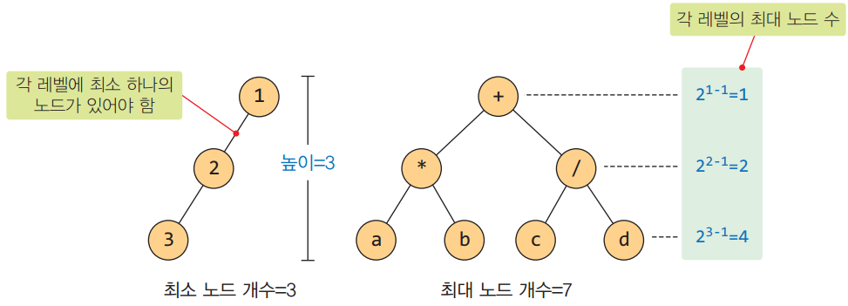

이진 트리의 성질
노드의 개수가 n개이면 간선의 개수는 n-1
높이가 $h$이$면 h$ ~ $2^{h}−1$개의 노드를 가짐

Slide 13
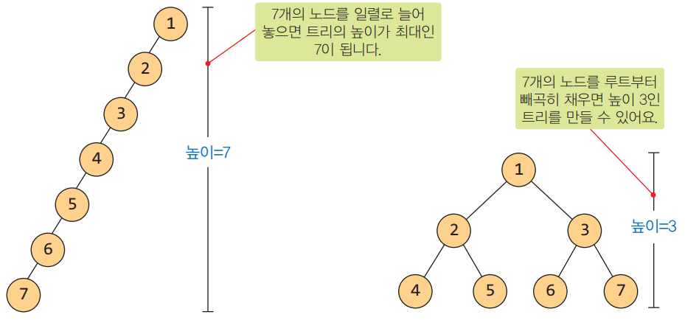

이진트리의 성질
n개 노드의 이진 트리 높이: $\left\lceil \log_{2}(n+1)\right\rceil \sim n$

Slide 14
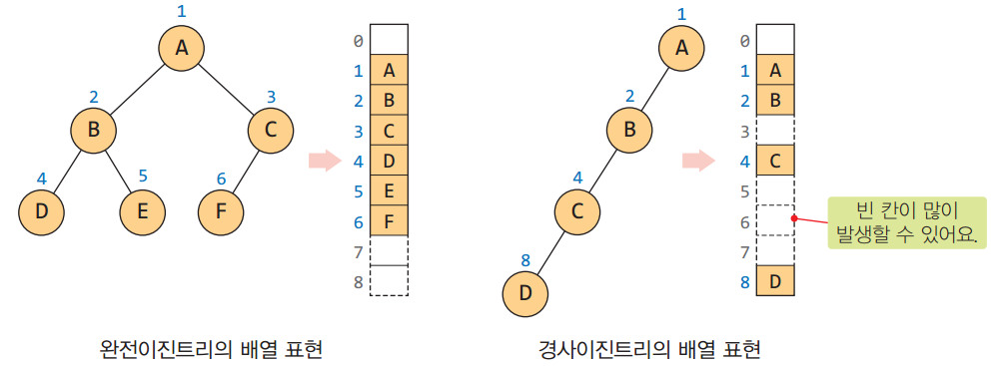
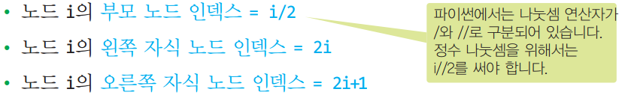
이진트리의 표현: 배열 표현법

Slide 15
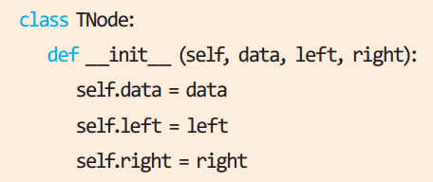
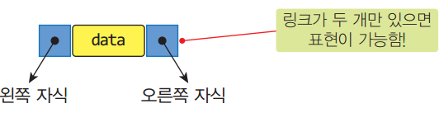
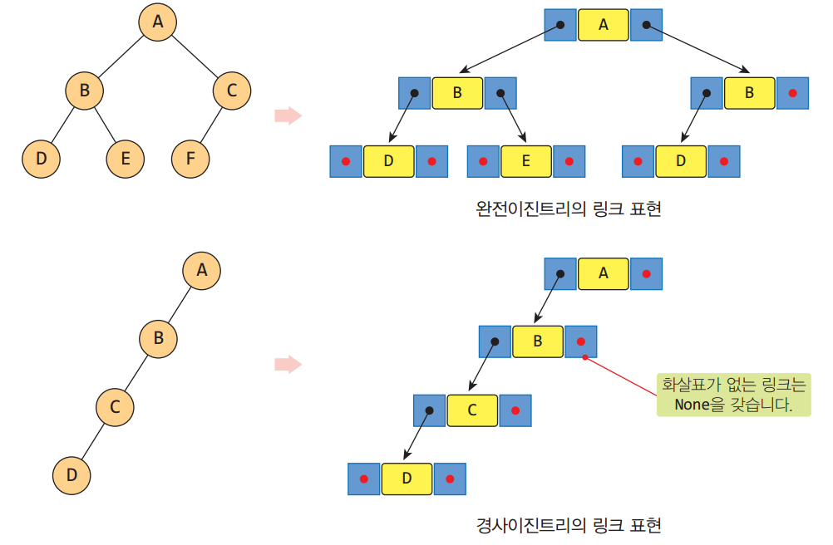
이진트리의 표현: 링크 표현법

Slide 16
8.3 이진트리의 연산
순회
전위
중위
후위
레벨
전체 노드 개수
단말 노드의 수
높이 계산

Slide 17
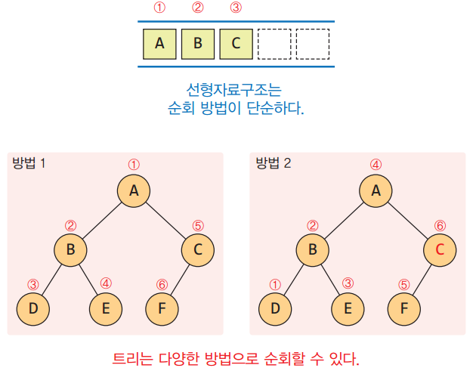
순회(traversal)
순회(traversal)
트리에 속하는 모든 노드를 한 번씩 방문하는 것
선형 자료구조는 순회가 단순
트리는 다양한 방법이 있음

Slide 18
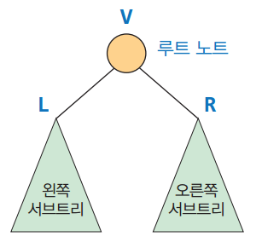
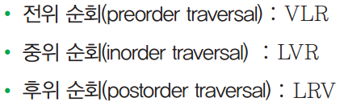
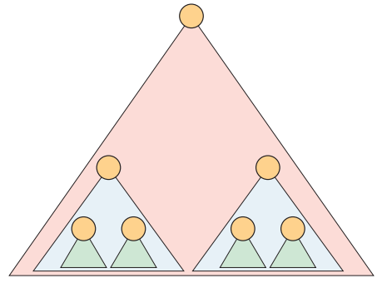
이진트리의 기본 순회
전체 트리나 서브 트리나 구조는 동일

Slide 19
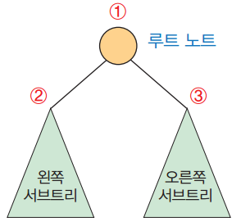
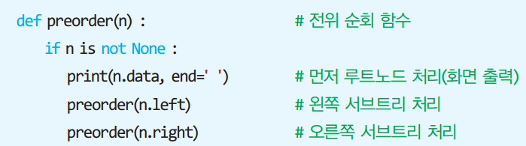
전위 순회
루트 → 왼쪽 서브트리 → 오른쪽 서브트리
응용 예
노드의 레벨 계산
구조화된 문서 출력

Slide 20
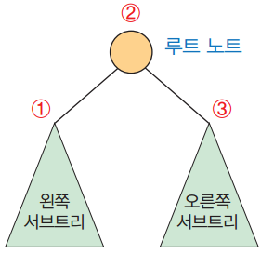
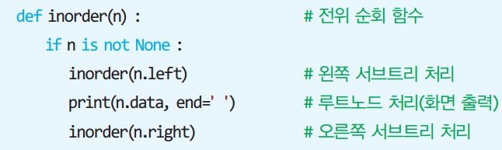
중위 순회
왼쪽 서브트리 → 루트 → 오른쪽 서브트리
응용 예
정렬

Slide 21
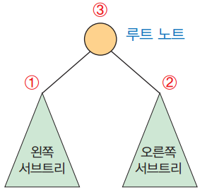
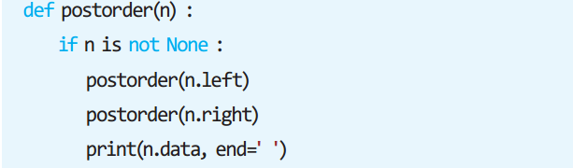
후위 순회
왼쪽 서브트리 → 오른쪽 서브트리 → 루트
응용 예
폴더 용량 계산

Slide 22
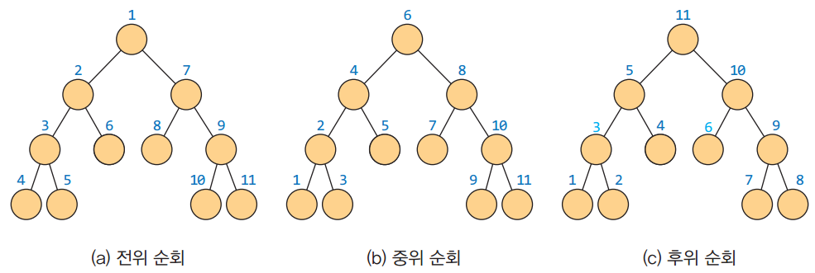
순회 방법에 따른 노드 방문 순서

Slide 23
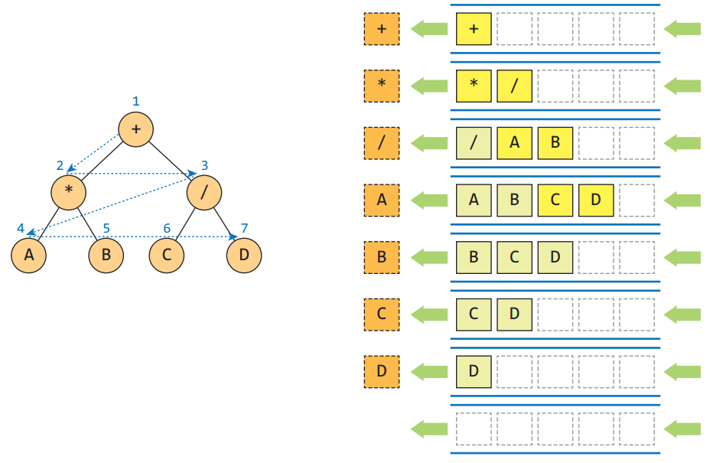
레벨 순회
노드를 레벨 순으로 검사하는 순회방법
큐를 사용해 구현
순환을 사용하지 않음

Slide 24
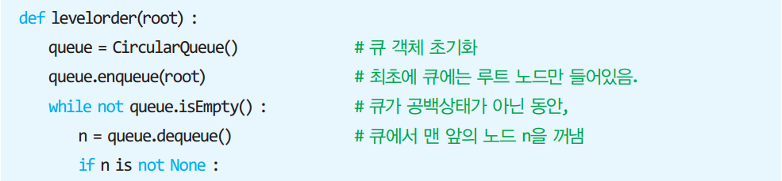

레벨 순회 알고리즘

Slide 25
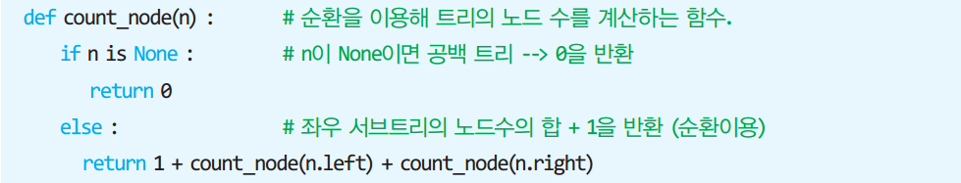
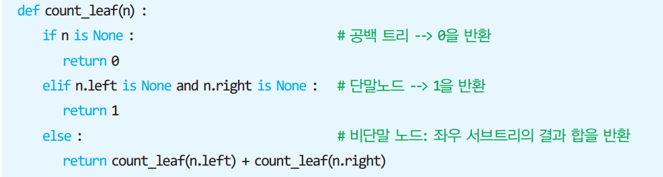
이진트리연산: 노드 개수, 단말 노드의 수
노드 개수
단말 노드의 수

Slide 26
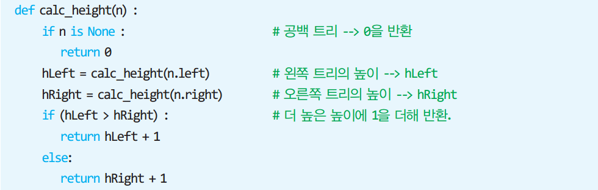
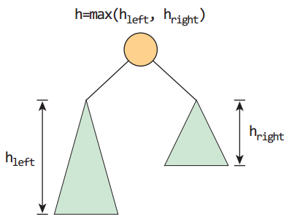
이진트리연산 : 트리 높이
트리의 높이

Slide 27
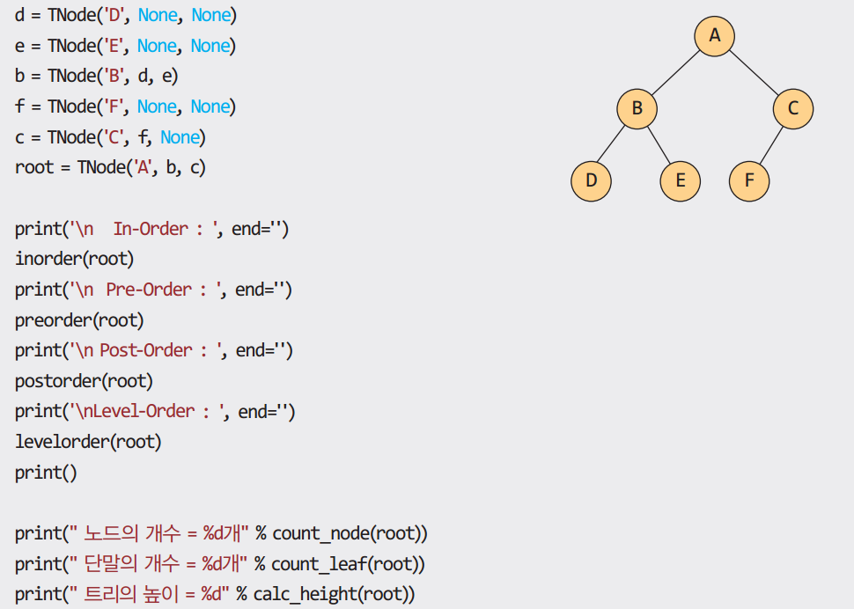
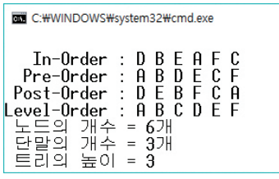
테스트 프로그램

Slide 28
8.4 응용: 모르스 코드 결정트리
모르스 코드
인코딩
디코딩 방법 개선 → 결정트리
결정 트리 알고리즘

Slide 29
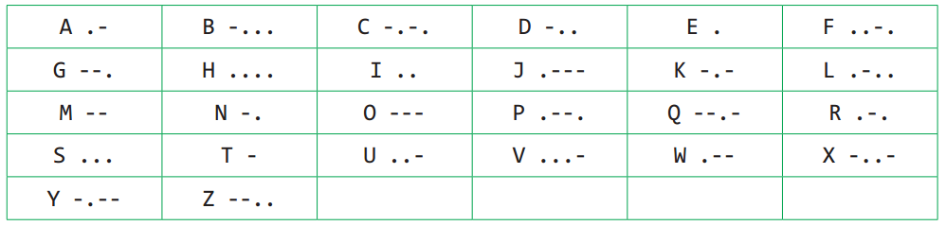
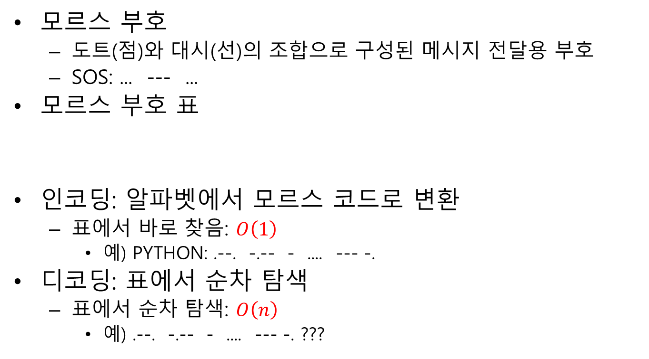
모르스 코드 결정트리
모르스 부호
도트(점)와 대시(선)의 조합으로 구성된 메시지 전달용 부호
SOS: ... --- ...
모르스 부호 표
인코딩: 알파벳에서 모르스 코드로 변환
표에서 바로 찾음: $O\left(1\right)$
예) PYTHON: .--. -.-- - .... --- -.
디코딩: 표에서 순차 탐색
표에서 순차 탐색: $O\left(n\right)$
예) .--. -.-- - .... --- -. ???

Slide 30
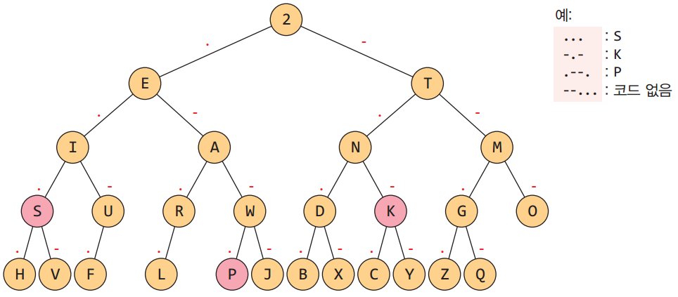

디코딩 방법 개선→결정트리
결정트리(decision tree)
여러 단계의 복잡한 조건을 갖는 문제에 대해 조건과 그에 따른 해결방법을 트리 형태로 나타낸 것
모르스 코드를 위한 결정 트리
디코딩 시간 복잡도: $O\left(log2n\right)$

Slide 31
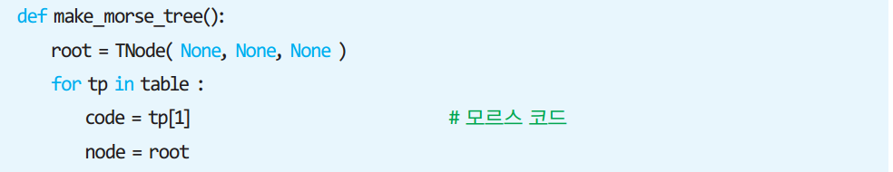
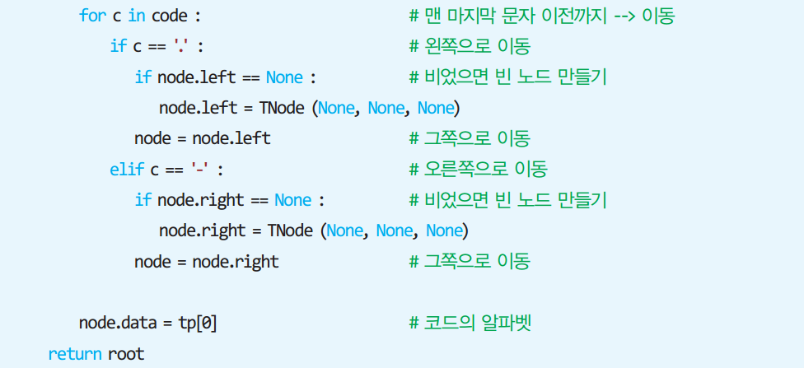
모르스 코드의 결정 트리 알고리즘

Slide 32
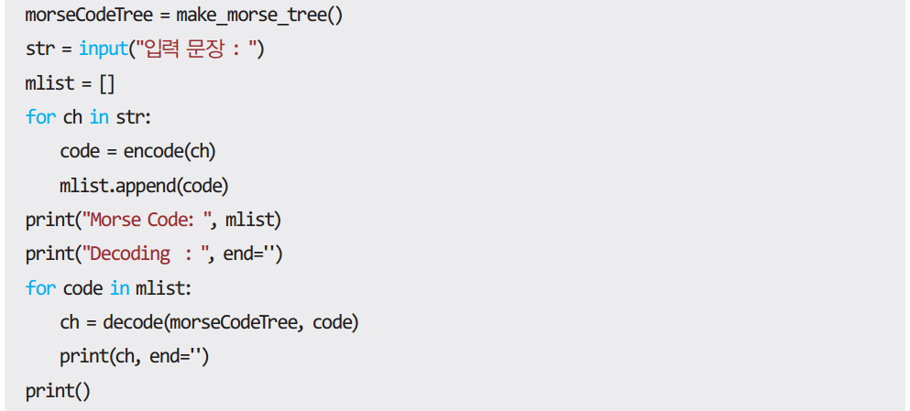
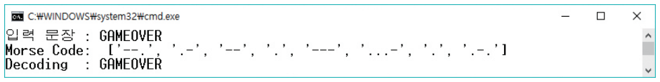
테스트 프로그램

Slide 33
8.5 힙 트리
힙(Heap)이란?
힙을 저장하는 효과적인 자료구조는 배열이다.
우선순위 큐의 가장 좋은 구현 방법은 힙이다.
힙의 복잡도 분석

Slide 34
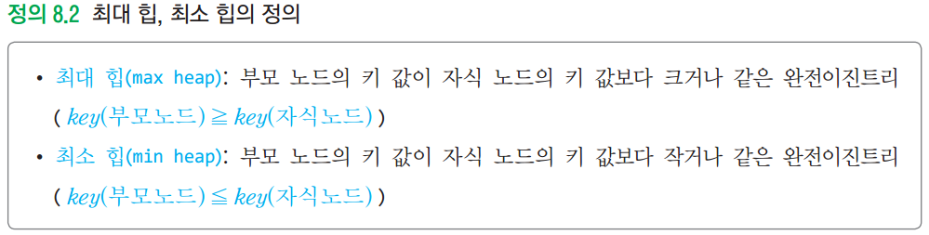
힙(Heap)이란?
힙(Heap)이란?
“더미”와 모습이 비슷한 완전이진트리 기반의 자료 구조
가장 큰(또는 작은) 값을 빠르게 찾아내도록 만들어진 자료 구조
최대 힙, 최소 힙

Slide 35
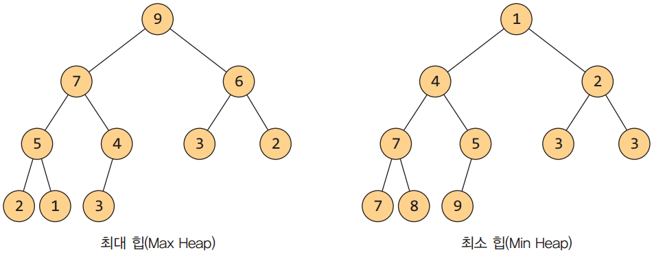
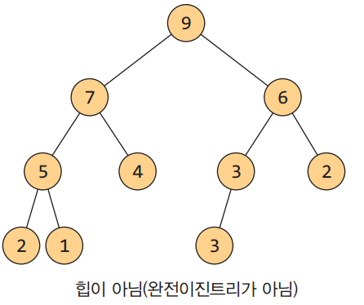
힙의 예

Slide 36
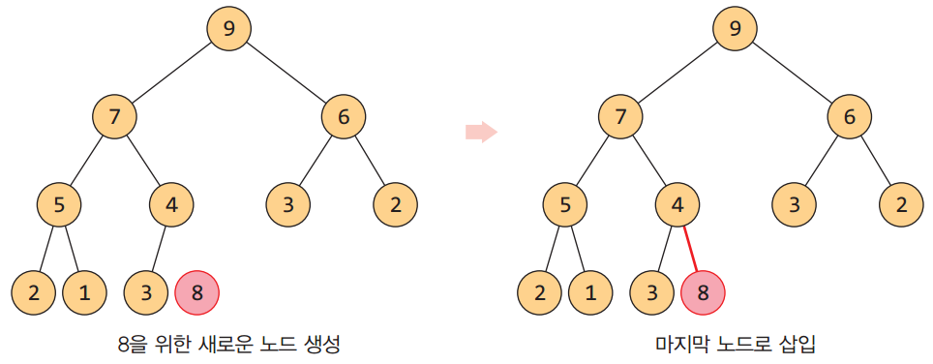
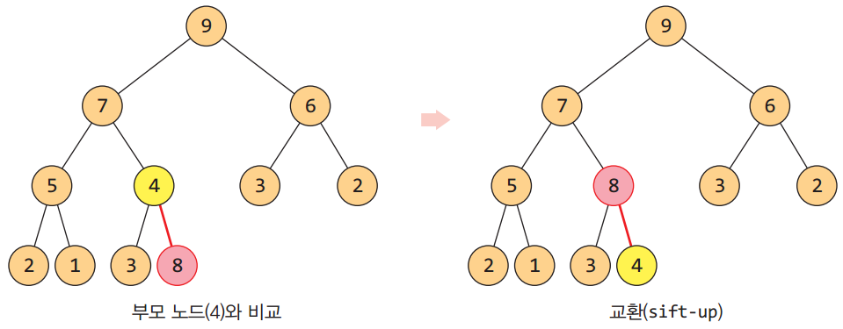
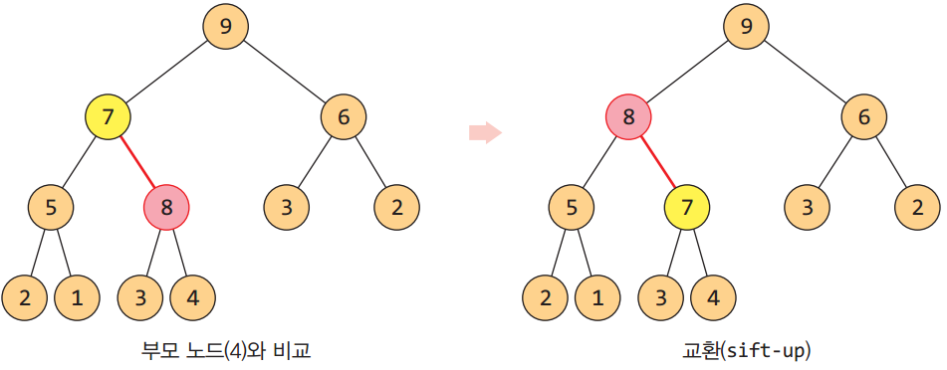

힙의 연산: 삽입 연산
Upheap
회사에서 신입 사원이 들어오면 일단 말단 위치에 앉힘
신입 사원의 능력을 봐서 위로 승진시킴
시간 복잡도: $O\left(logn\right)$

Slide 37





힙의 연산: 삭제 연산
Downheap
회사에서 신입 사원이 들어오면 일단 말단 위치에 앉힘
신입 사원의 능력을 봐서 위로 승진시킴
시간 복잡도: $O\left(logn\right)$
step1
step2
step3
step4

Slide 38
힙의 구현
tree
[ 0 ]
[ 1 ]
[ 2 ]
[ 3 ]
[ 4 ]
[ 5 ]
[ 6 ]
70
60
12
40
30
8
70
0
60
1
12
2
40
3
30
4
8
5
노드의 인덱스가 i이면
왼쪽 자식 노드의 인덱스: 2i + 1
오른쪽 자식 노드의 인덱스: 2i + 2
부모 노드의 인덱스: (i – 1) / 2

Slide 39

힙으로 구현한 우선순위 큐

Slide 40

힙으로 구현한 우선순위 큐

Slide 41

힙으로 구현한 우선순위 큐

Slide 42
힙의 복잡도 분석
삽입 연산에서 최악의 경우
루트 노드까지 올라가야 하므로 트리의 높이에 해당하는 비교 연산 및 이동 연산이 필요하다.
➔ O(logn)
삭제연산 최악의 경우
가장 아래 레벨까지 내려가야 하므로 역시 트리의 높이 만큼의 시간이 걸린다.
➔ O(logn)

Slide 43
8.6 힙의 응용: 허프만 코드
허프만 코드란?
허프만 코딩 트리 생성 프로그램

Slide 44

허프만 코드란?
이진 트리는 각 글자의 빈도가 알려져 있는 메시지의 내용을 압축하는데 사용될 수 있음
이런 종류의 이진트리 ➔ 허프만 코딩 트리

Slide 45


문자의 빈도수
고정길이코드와 가변길이코드의 비교

Slide 46



허프만 코드 생성 방법
최소 힙 사용

Slide 47



허프만 코딩 트리 생성 프로그램

Slide 48

감사합니다!

